Slide 1
아주딥러닝대회 알고리즘 발표
202127611 한철화 e-비즈니스학과
Private 4th

Slide 2
개요
대회를 진행하기 전과 초반에는 사실 노이즈 데이터를 무시했습니다.
왜냐하면 학습에 큰 영향을 끼치지 않는다고 생각했기 때문이었습니다.
하지만 예상보다 영향이 커서 여러가지 방법을 시도했습니다.
최종적인 목표로는 ensemble을 이용해 robust한 model을 만드는 것이었습니다.
Score마다 github에 커밋을 하였기 때문에 코드를 깃허브에서 확인이 가능합니다.
(link: https://github.com/cjfghk5697/AjouDeeplearning_Compete )

Slide 3
세팅
전처리:
crop, horizontalFlip, VerticalFlip, Rotation 사용
Crop이 가장 큰 향상이 있었습니다. 다른 augmentation은 높은 향상을 보여주지는 못했지만 작은 점수도 중요했기 때문에 적용을 시켰습니다.
학습:
EfficientNet B4~B0, ResNet101, ResNet50 같이 param수가 너무 많지 않고 pretrain 모델을 이용했습니다.(Vanishing gradient, Colab pro OOM)
Learning rate scheduler: CosineAnnealingWithWarmRestarts , PolynomialLRDecay or none
Optimizer: Adam, AdamW, Radam, Adamax
MixUp: Used
Lr: 1e-2~1e-5(scheduler에 따라 다름.)
노이즈가 있기 때문에 overfitting이 되는 것을 가장 조심했습니다. 그래서 Early stopping을 사용하여 loss와 accuracy 둘 중 어떤 것도 향상이 없다면 count를 리셋했습니다.
Train과 valid set은 7:3 비율로 고정하고 진행했습니다.
후처리:
Ensemble(soft voting)을 통하여 결과를 냈습니다. 대략 40~25개 정도의 모델을 ensemble한 것 외에는 별다른 후처리는 없습니다

Slide 4
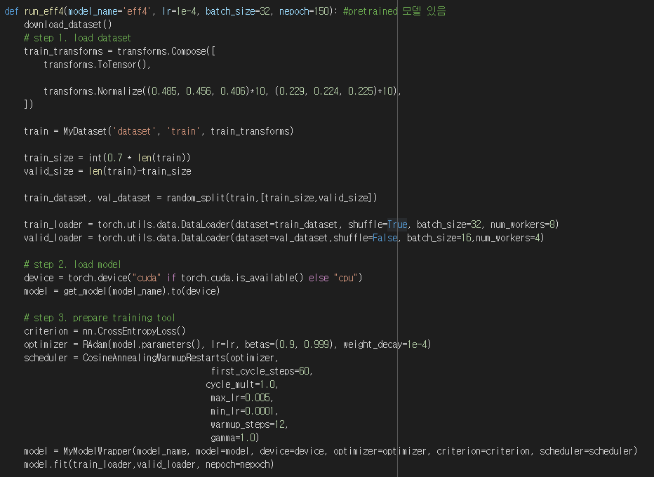
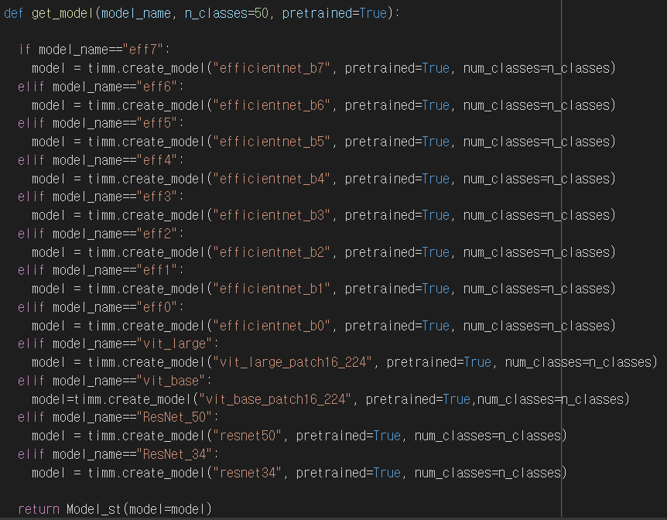
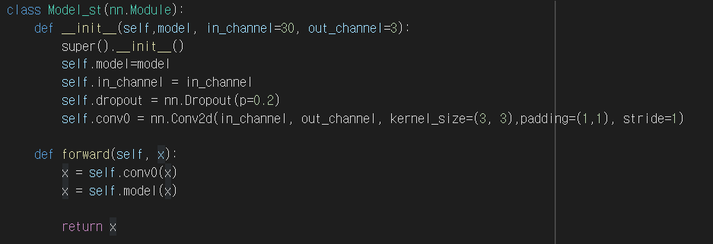
간단한 코드 리뷰 -Model
Valid, train size를 고정하고 optimizer와 scheduler를 수정하며 모델을 다양하게 만들었습니다.
Model을 가져오는 코드입니다. ResNet, EfficientNet, VIT 모델을 가져왔습니다.
Baseline과 구조 차이는 없습니다.

Slide 5
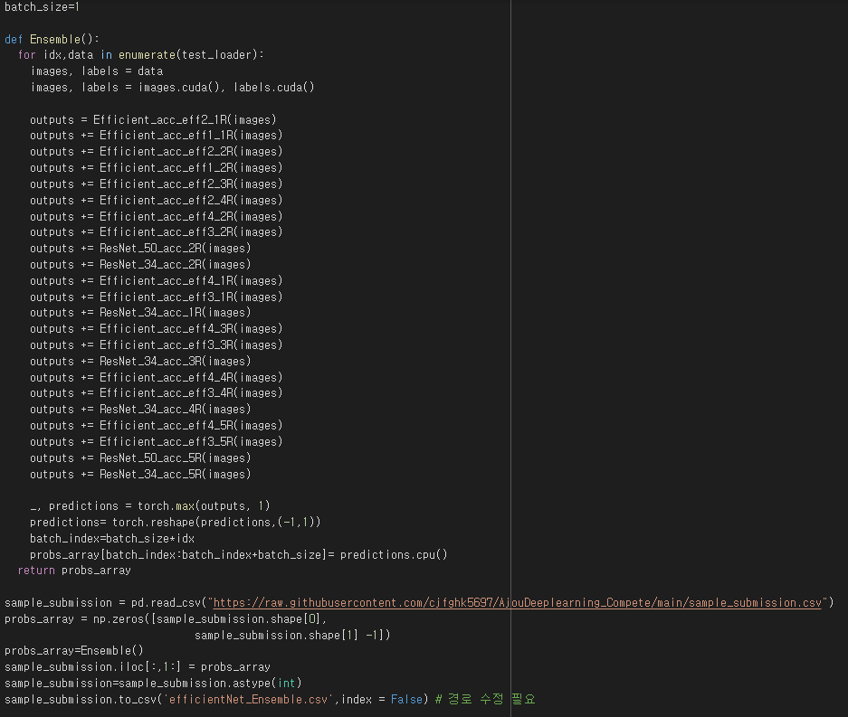
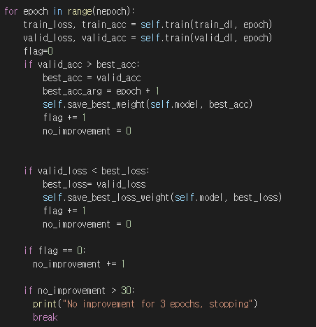
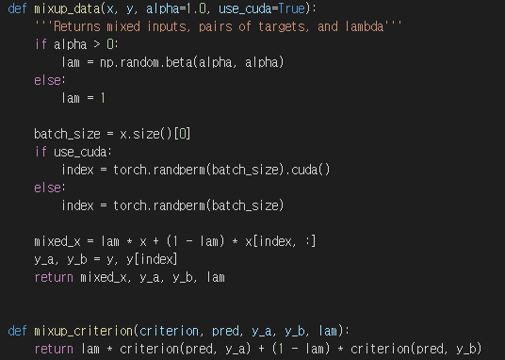
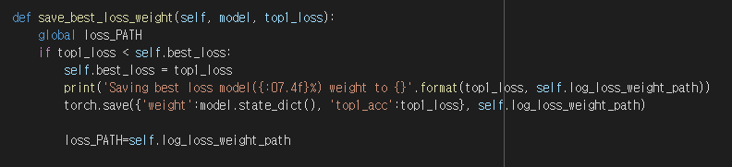
간단한 코드 리뷰 -setting
ensemble 같은 경우 조잡하게 코드를 짰지만 이렇게 다양한 optimizer와 scheduler를 이용하여 모델들을 ensemble하였습니다.
baseline 코드와 달리 loss가 가장 낮은 모델도 저장했습니다. 실제로 loss가 낮은 모델이 좋은 경우도 많았습니다.
Mixup augmentation을 이용했습니다. Noise가 있는 데이터셋에서 효율적이고 큰 향상을 보이게 된 코드입니다.
fit 함수 부분에 early stopping을 구현했습니다. Loss와 acc에 변화가 없다면 stop됩니다.

Slide 6
Reference
https://dacon.io/competitions/official/235697/overview/description
(참고한 dacon 대회)
https://blog.lunit.io/2017/08/08/deep-learning-is-robust-to-massive-label-noise/
(noise 데이터셋 관련 블로그)
https://link.springer.com/chapter/10.1007/978-3-030-58568-6_3
(noise dataset 관련 논문)
https://github.com/facebookresearch/mixup-cifar10
(mix up code)
https://github.com/katsura-jp/pytorch-cosine-annealing-with-warmup/
(Pytorch cosineannealingwithwarmup code)
https://www.kaggle.com/bminixhofer/deterministic-neural-networks-using-pytorch
(Pytorch Seed everything)
https://arxiv.org/abs/1812.01187
(Bag of tricks for image classification)

Slide 7
감사합니다.

